Slide 1


Schulaufnahmeverfahren in
Frankfurt (Oder)
Kerstin Kliefoth
Im Auftrag des
Staatlichen Schulamtes Frankfurt (Oder)

Slide 2
Aufnahmeverfahren in Frankfurt (Oder)
Alle Kinder, die bis zum 30.09.2026 das 6. Lebensjahr vollenden, sind ab dem Schuljahr 2026/2027 schulpflichtig.
In Frankfurt (Oder) gibt es einen deckungsgleichen Schulbezirk. Die Eltern melden ihr Kind an einer Schule ihrer Wahl an.
Zurückgestellte Kinder aus dem letzten Schuljahr haben wieder freie Schulwahl.

Slide 3
Aufnahmeverfahren in Frankfurt (Oder)
Alle Eltern erhalten noch vor der Schulanmeldung (Dezember 2025) Post. In diese Brief erhalten die Eltern Informationen zu den Zeiten für die Anmeldung und zu den mitzubringenden Unterlagen. (schulärztliche Bescheinigung, Nachweis über Masernschutzimpfung, Geburtsurkunde, Sprachstands-feststellung…)
Die Anmeldung erfolgt immer gemeinsam mit dem Kind an einer Schule in öffentlicher Trägerschaft. Dort wird bei Bedarf auch der Wunsch zum Besuch einer freien Schule angezeigt.

Slide 4
Aufnahmeverfahren in Frankfurt (Oder)
Alle Grundschulen in öffentlicher Trägerschaft der Stadt Frankfurt (Oder) sind Schulen für „Gemeinsames Lernen“, d.h. die Förderung in den Bereichen Sprache, Lernen und emotional- soziale Entwicklung erfolgt inklusiv.
Bei einem vermuteten sonderpädagogischen Förderbedarf in den Bereichen körperlich-motorische Entwicklung, Sehen, Hören, geistige Entwicklung und Autismus können die Anträge bei der gewünschten Grundschule (ab sofort) gestellt werden, spätestens bis zum 16.01.2026

Slide 5
Aufnahmeverfahren in Frankfurt (Oder)
Grundschulen in Frankfurt (Oder)
Grundschule Mitte
Friedensgrundschule
Grundschule Am Botanischen Garten
Erich Kästner Grundschule
Astrid Lindgren Grundschule
Grundschule „Am Mühlenfließ“
Grundschule „Lenné“
meko- Grundschule

Slide 6
Aufnahmeverfahren in Frankfurt (Oder)
Grundschulen in Frankfurt (Oder) in freier Trägerschaft
Evangelische Grundschule
Eingangsklassen auch an der Waldorfschule
Förderschulen
Hansa- Schule, Schule mit dem sonderpädagogischen Förderschwerpunkt „geistige Entwicklung“
Lessingschule, Schule mit dem sonderpädagogischen Förderschwerpunkt „Lernen“

Slide 7




15230 Frankfurt (Oder)
Gubener Straße 13
Tel.: 32 44 26
Schulleiterin: Frau Fest besondere Angebote:
Polnisch als zusätzliche Begegnungs- und 1. Fremdsprache
Bilingualer Unterricht Polnisch - als Schulversuch,
Projekt „Klasse: Musik für Brandenburg“
Grundschule Mitte

Slide 8
15232 Frankfurt (Oder)
Leipziger Straße 165
Tel.: 54 22 17
Schulleiterin: Frau Spohn besondere Angebote:
Ganztagsschule in offener Form,
„Gesunde Schule“
Friedensgrundschule

Slide 9
15230 Frankfurt (Oder)
Bergstraße 122
Tel.: 6 32 54 komm. Schulleiter: Herr Bertel besondere Angebote:
Ganztagsschule in offener Form, sportorientierte Grundschule, „medienfit – Grundschule“
Grundschule Am Botanischen Garten

Slide 10
15234 Frankfurt (Oder)
August – Bebel – Straße 21
Tel.: 4 33 52 01
Schulleiter: Herr Krüger besondere Angebote:
Ganztagsschule in offener Form,
Projekt „Klasse: Musik für Brandenburg“
Erich Kästner Grundschule

Slide 11
15236 Frankfurt (Oder)
A. – Leonow – Straße 4
Tel.: 54 23 21
Schulleiterin: Frau Arlt besondere Angebote:
FLEX- Klassen (= flexible Schuleingangsstufe)
Astrid Lindgren Grundschule

Slide 12
15234 Frankfurt (Oder)
Berliner Straße 43
Tel.: (03 36 05) 2 17
Schulleiterin: Frau Kliefoth besondere Angebote:
Verlässliche Halbtagsgrundschule
Grundschule mit nachhaltiger Bildung, Schulimkerei
Grundschule „Am Mühlenfließ“

Slide 13
15234 Frankfurt (Oder)
Richtstraße 13
Tel.: 6 32 27
Schulleiterin: Frau Kreusch besondere Angebote:
Ganztagsschule in offener Form
Grundschule „Lenné“

Slide 14
15232 Frankfurt (Oder)
Sabinusstraße 1
Tel.: 54 03 84
Schulleiterin: Frau Koplin besonderes Angebot:
Medienkompetenzschule
Projekt „Klasse: Musik für Brandenburg“
meko-Grundschule

Slide 15






Aufnahmeverfahren in Frankfurt (Oder)
Schulanmeldung in unserer Stadt:
Zeitraum wird in der Presse veröffentlicht
Schulanmeldung erfolgt in der Woche vom 16. bis 20.02.2026
bitte unterschiedliche Anmeldetage und -zeiten pro Schule
beachten (vorher erfragen bzw. Homepage beachten)
das zukünftige Schulkind muss in der Schule vorgestellt werden
Dokumente, Bescheide, … sind bitte, wie im Brief beschrieben, mitzubringen.
digitale Anmeldung möglich (…und bevorzugt)

Slide 16


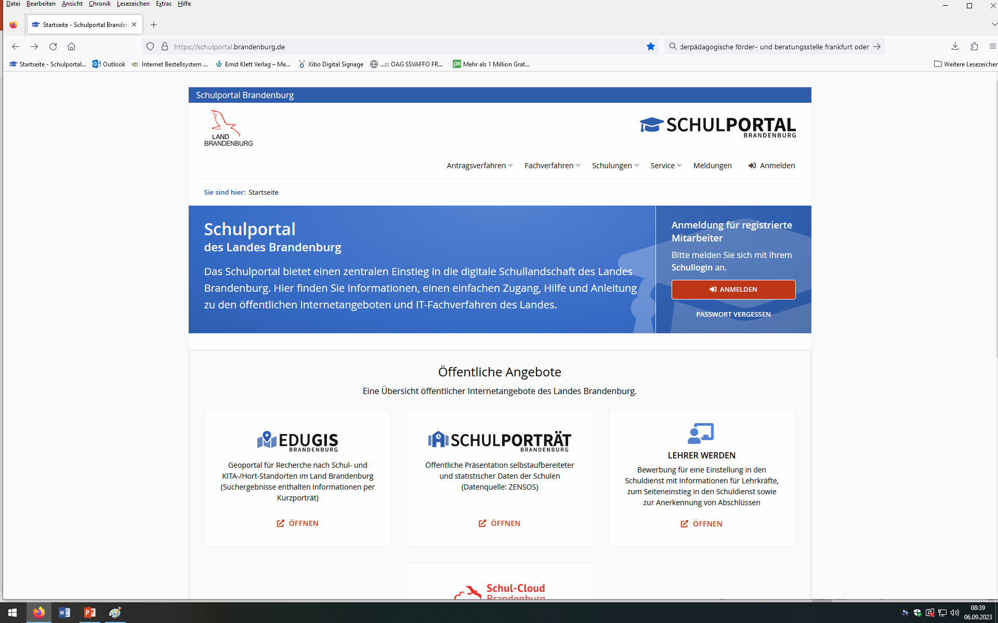
Digitale Anmeldung
https://schulportal.brandenburg.de

Slide 17

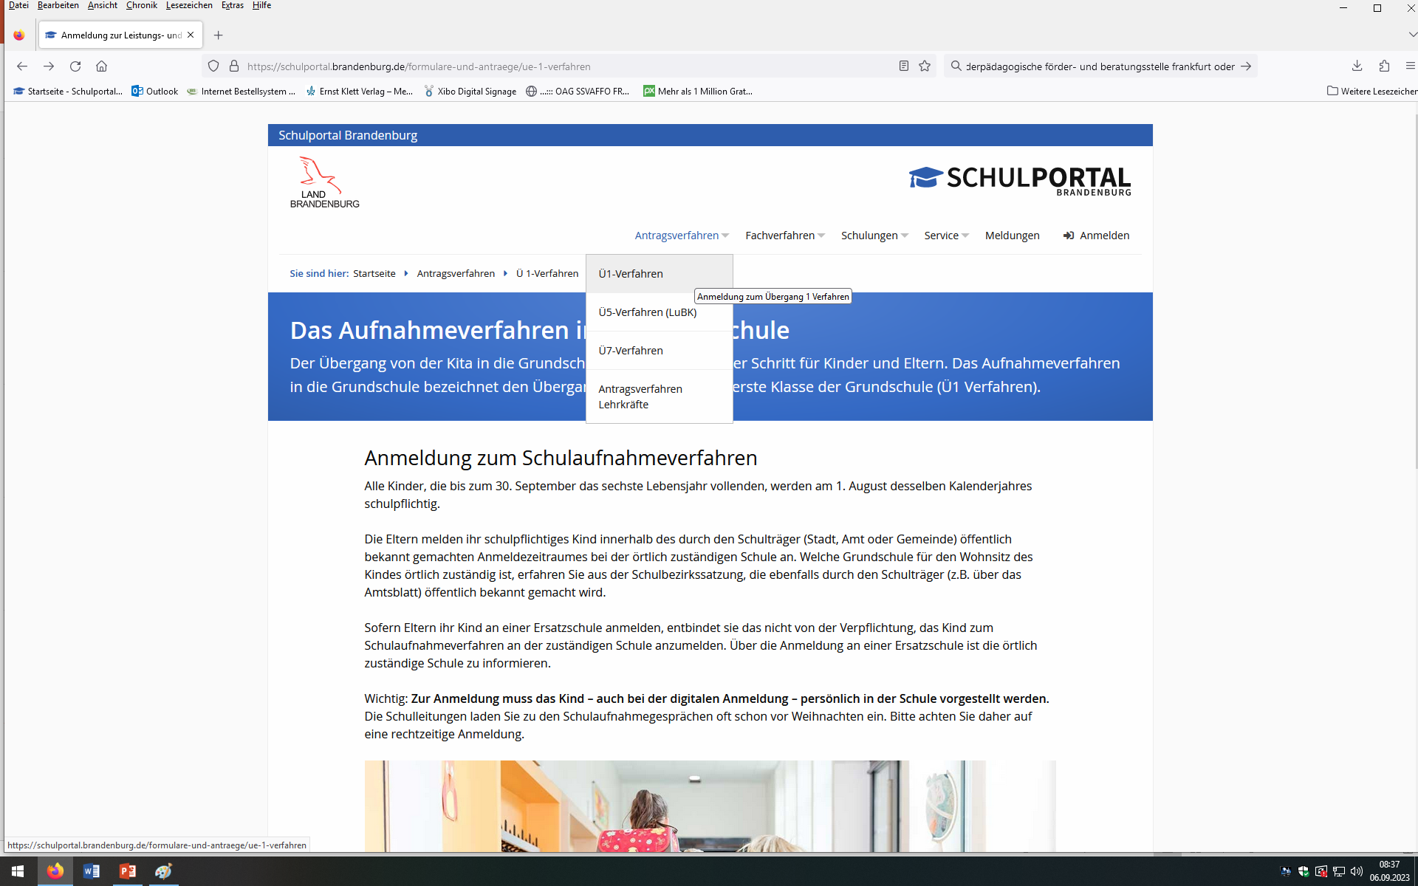



Slide 18

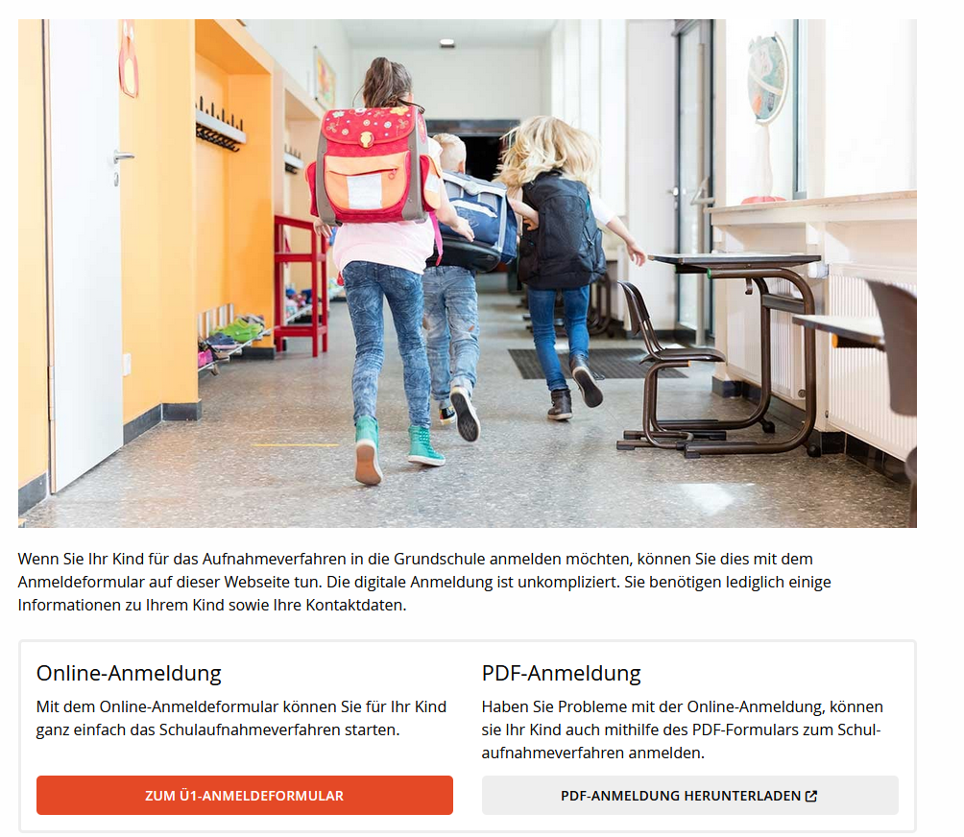




Slide 19
Tage der offenen Tür
Astrid Lindgren Grundschule 13.11.2025 15:00 – 17:00 Uhr
meko- Grundschule 21.11.2025 15:30 – 17:30 Uhr
Grundschule „Lennè“ 21.11.2025 16:00 – 18:00 Uhr
Grundschule Am Botanischen 08.01.2026 08:30 – 11:30 Uhr
Garten 15:00 – 17:00 Uhr
Grundschule „Am Mühlenfließ“ 14.01.2026 16:00 – 18:00 Uhr
Grundschule Mitte 14.02.2026 09:00 – 11:00 Uhr
Erich Kästner Grundschule virtueller Rundgang auf der Homepage
Friedensgrundschule keine Rückmeldung

